Slide 1





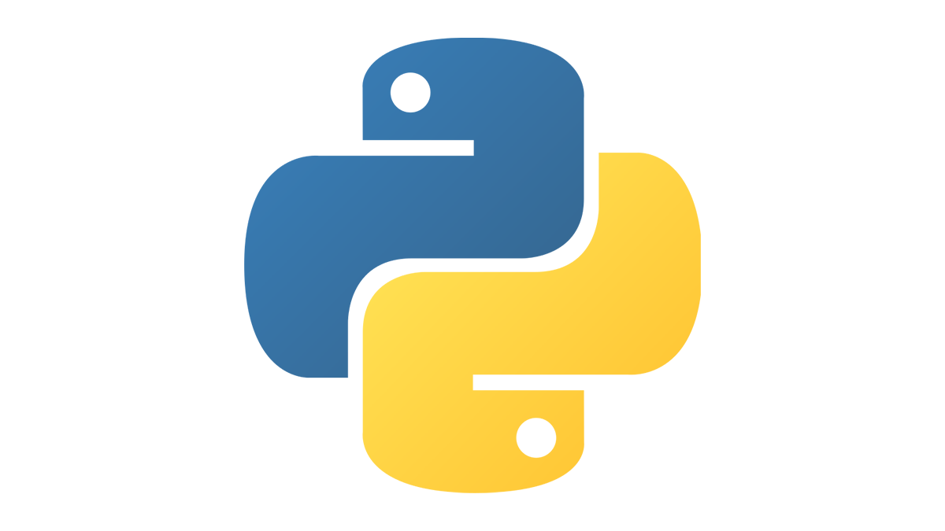



Main Server
VM Instance
Ubuntu Server
VM Instance
Bastion
Notes:
Kakao I Cloud -> 공공 기관용 Cloud를 할당 받아서 사용함 -> 구급차 관련 인프라를 구축할 때, 공공 기관용으로 구축한다.
NGINX – Proxy Manager를 해당 클라우드에 접근할 때 무조건 포트를 우회하도록 설정하여 보안이 뛰어나고, 포트를 지정하지 않으면 접속하지 못하도록 설정하였다. -> KakaoCloud 내에서 Bastion이라고 불리는데, 이를 접속할 때 꼭 거쳐가야한다.
Ubuntu Server -> 서버를 가동하기 위한 OS로 Ubuntu 18.04 버전을 배포하였다. 해당 포트에 접근하려먼 SSH pem키를 명시해야하며, Cloud 내부에서 Security Group에서 지정한 IP 대역 말고는 접근할 수 없다.
RPI -> GPS 데이터를 Python Socket 통신으로 받아오면, Json file Steraming을 위한 Spring webflux 백엔드를 기반으로 React에서 HTTP GET요청이 들어오면 실시간으로 구급차의 위치가 표시되도록 데이터를 Streaming으로 주었다.
하지만, RPI LTE 모듈이 생각보다 잘 자동하지 않아 우선 건물 안에 있는 WIFI 대역을 할당받아 실행하였고, 그 결과 GPS 오차를 감안하면 잘 들어오는 것을 확인했다.
React 측에서도 더미 GPS 데이터가 주어졌을 때 구급차의 위치가 실시간으로 전송되는 것을 확인할 수 있었다.

Slide 2
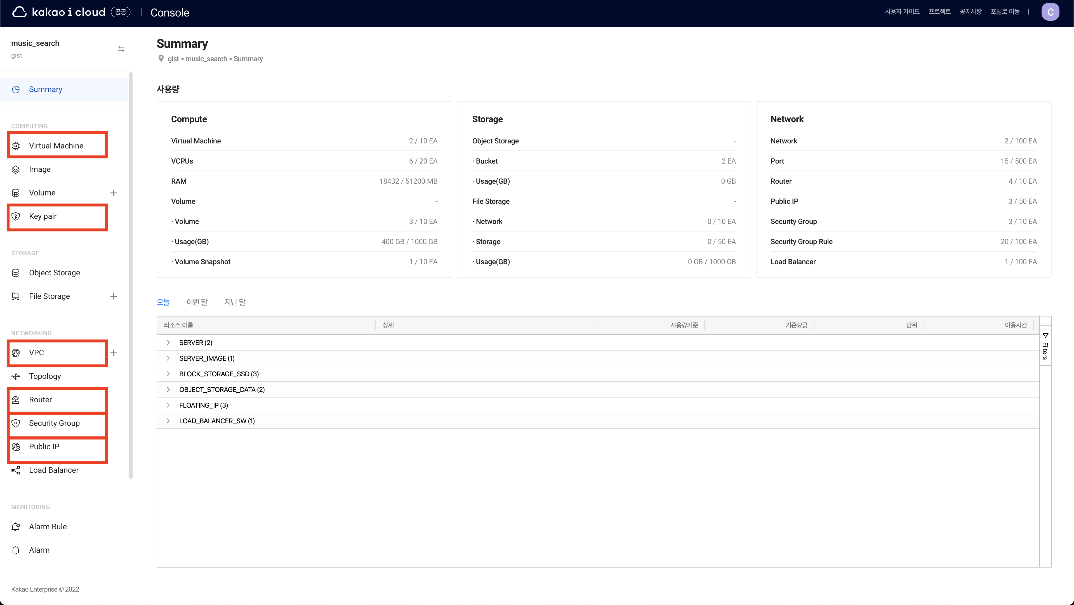
Notes:
기본 콘솔창 입니다.

Slide 3
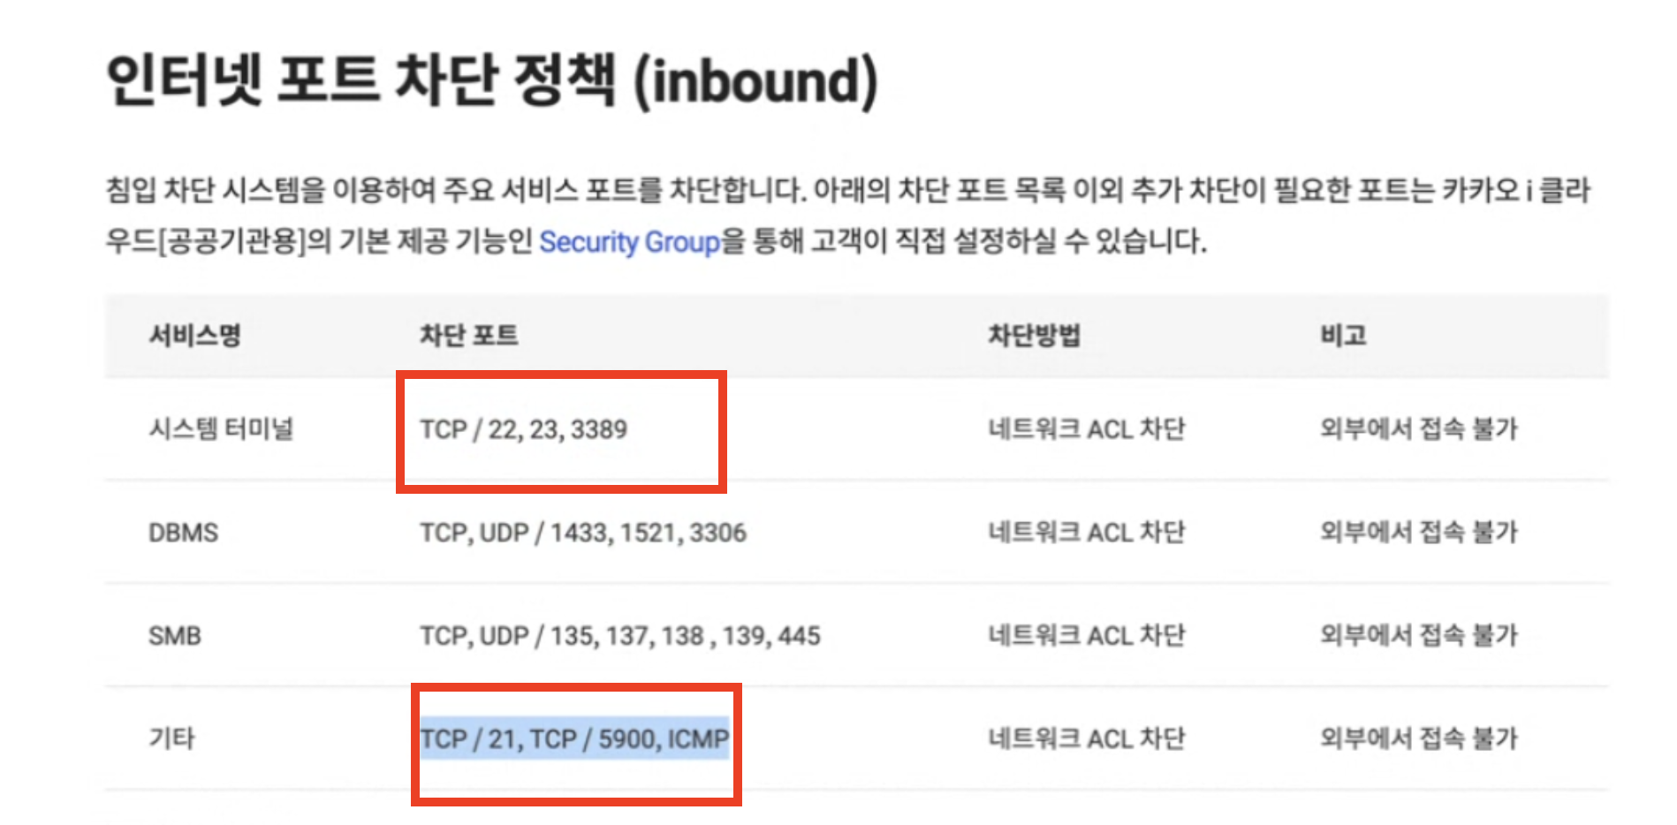
Notes:
공공기관 포트 정책에 의해 네트워크 설정을 먼저 한 후 Bastion이라는 VM을 설치하고 프록시 우회를 해야한다.

Slide 4
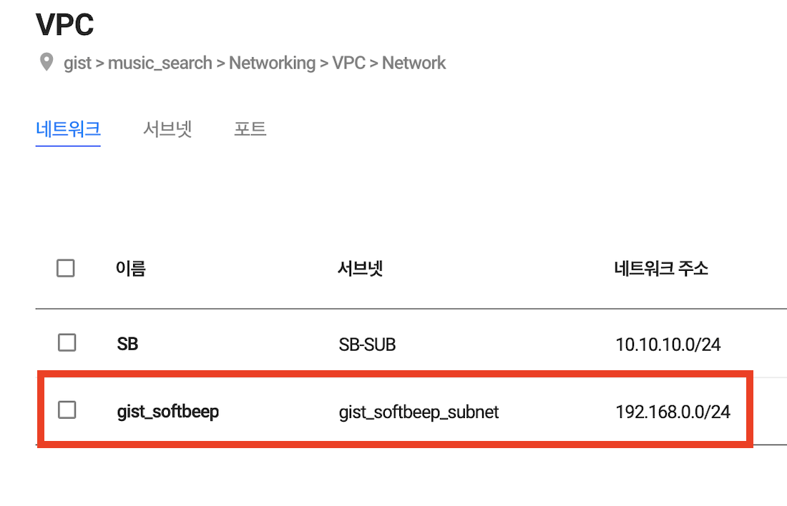
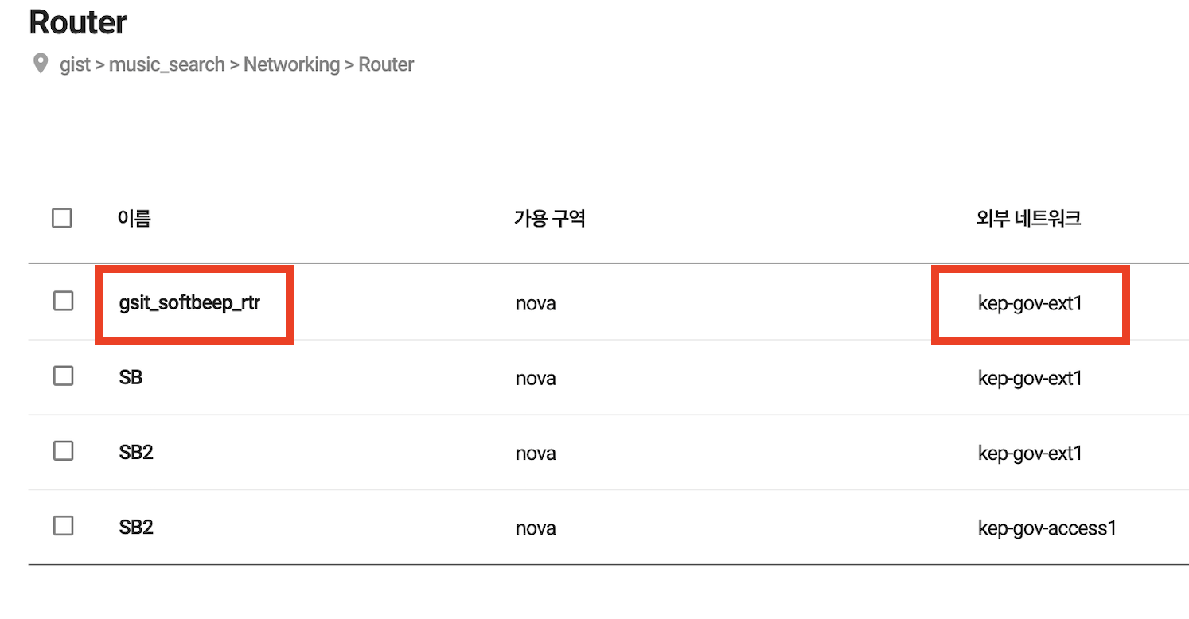
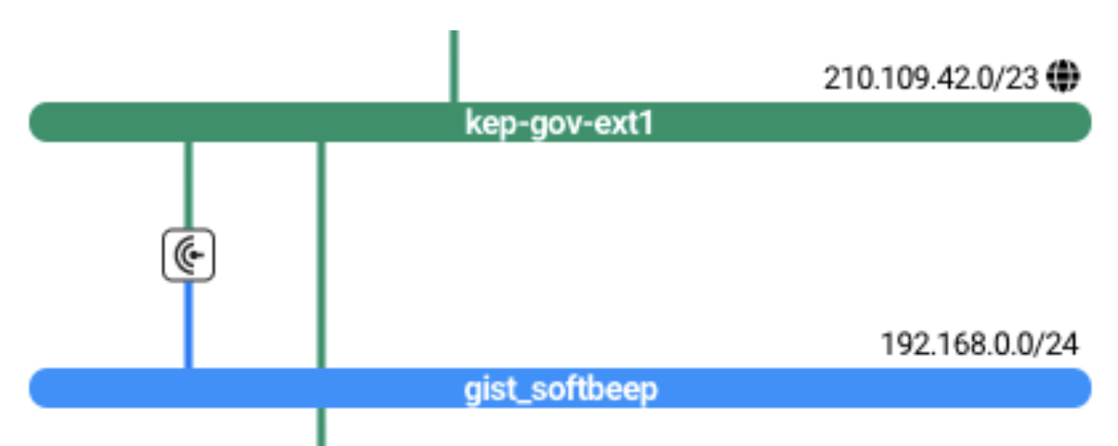
Notes:
우선, Network 생성하고, Router를 요청해서 할당받으면 아래와 같이 Router에 Public IP를 할당받아 해당 IP로 외부 네트워크에서 접속이 가능하다.
Kep-gov-ext1 이라는 외부 네트워크가 현재 우리 라우터에 붙어있게 된다.
아래 그림을 보면 이해가 쉽다.

Slide 5
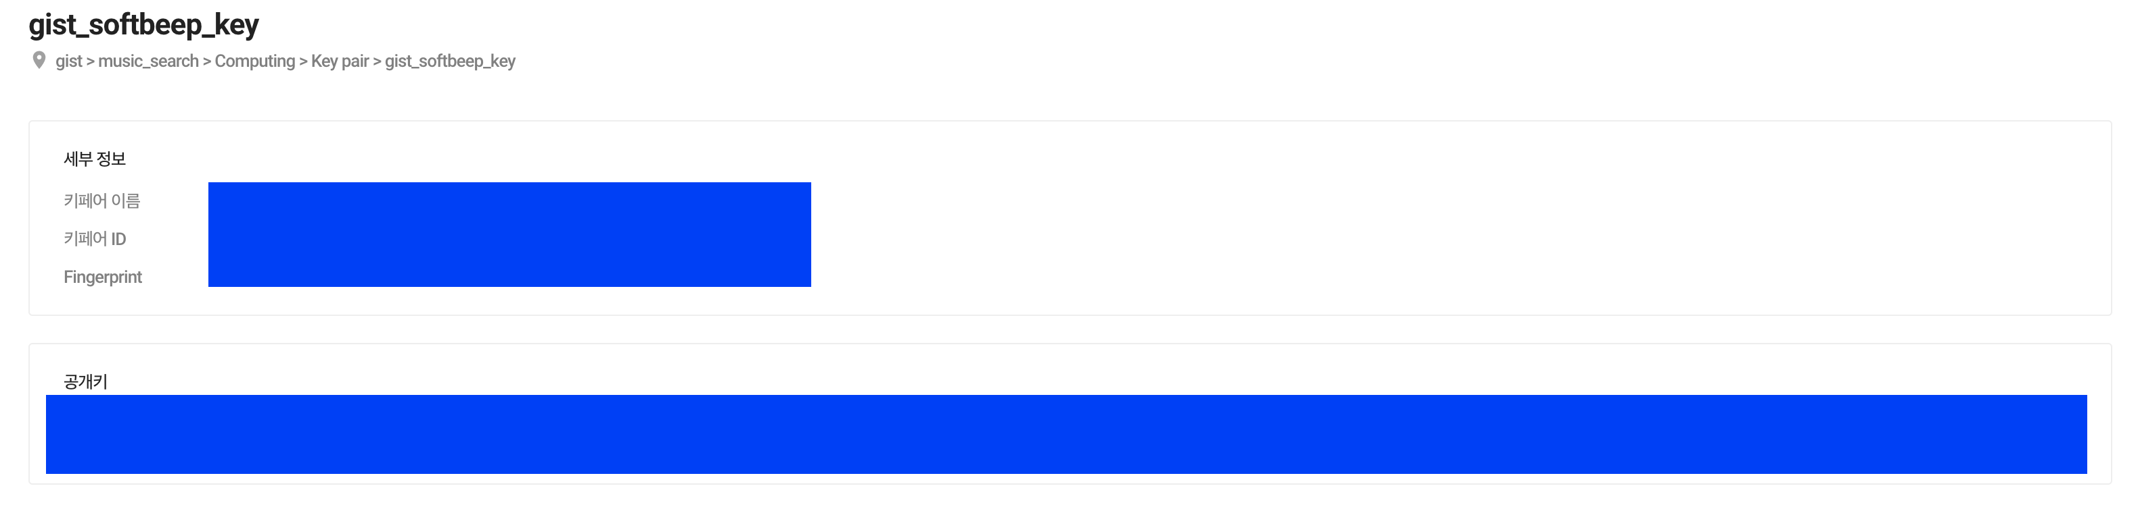
Notes:
KeyPair생성하여 SSH 접속할 때 암호화를 설정하고, 해당 키를 설정하면, .pem이라는 ssh접속할 때 키가 발급이 된다.

Slide 6
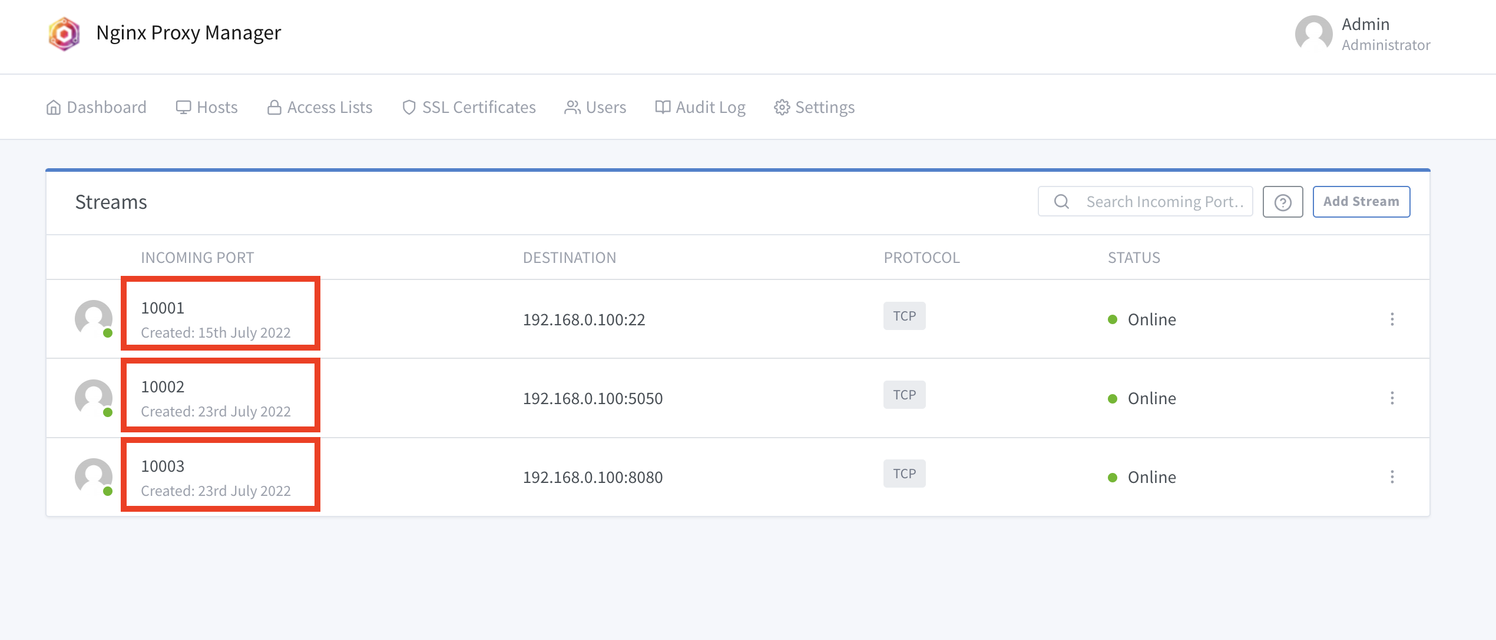
Notes:
프록시 우회를 위한 Bastion Vm을 생성하고, Bastion에서 특정 포트들을 포트포워딩 해줍니다.
외부 네트워크에서 10001포트로 요청 → TCP 포트 22번으로 열리고
외부 네트워크에서 10002포트로 요청 → 5050포트로 포워딩 된다. 이 포트는 Python Socket 통신을 위한 포트이다.
외부 네트워크에서 10003포트로 요청 → 8080포트로 포워딩 된다. 이 포트는 Spring에 접근하기 위한 포트이다.

Slide 7
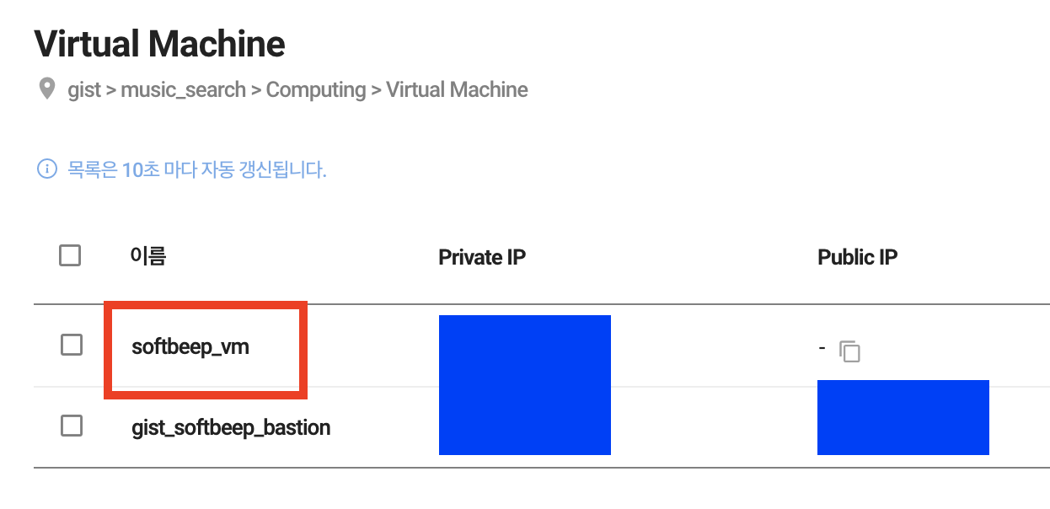
Notes:
이제 softveep_vm을 설정하면 아래와 같이 생성이 됩니다.

Slide 8
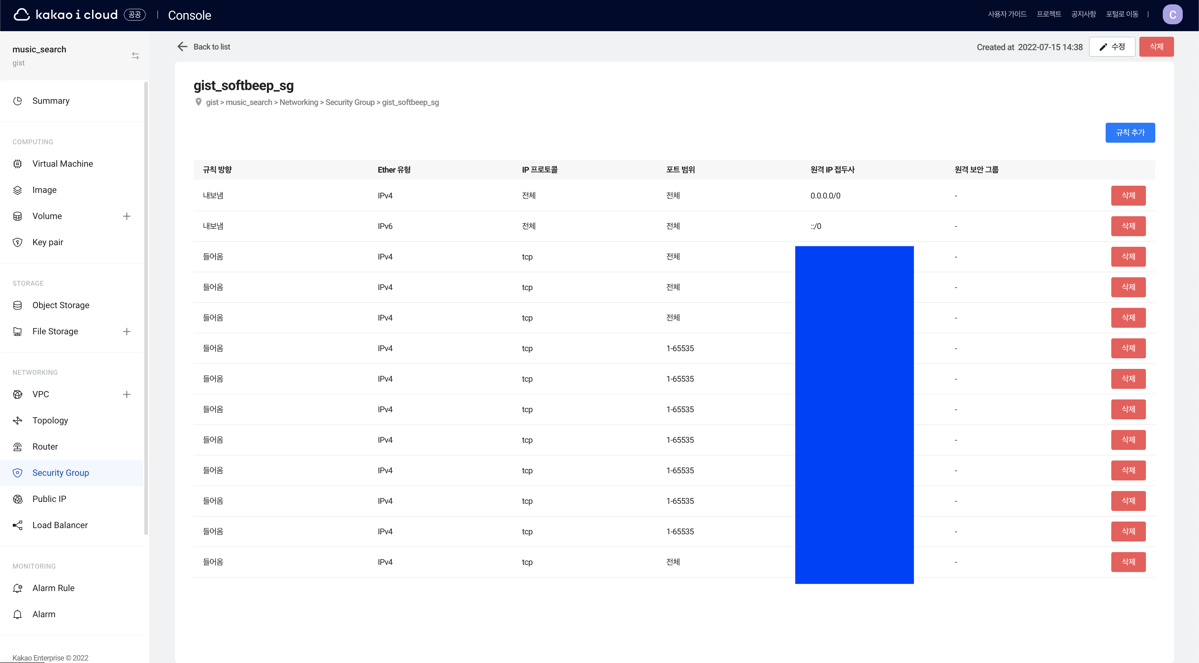
Notes:
Security Group에서 특정 IP의 요청만 받을 수 있도록 설정해줍니다

Slide 9
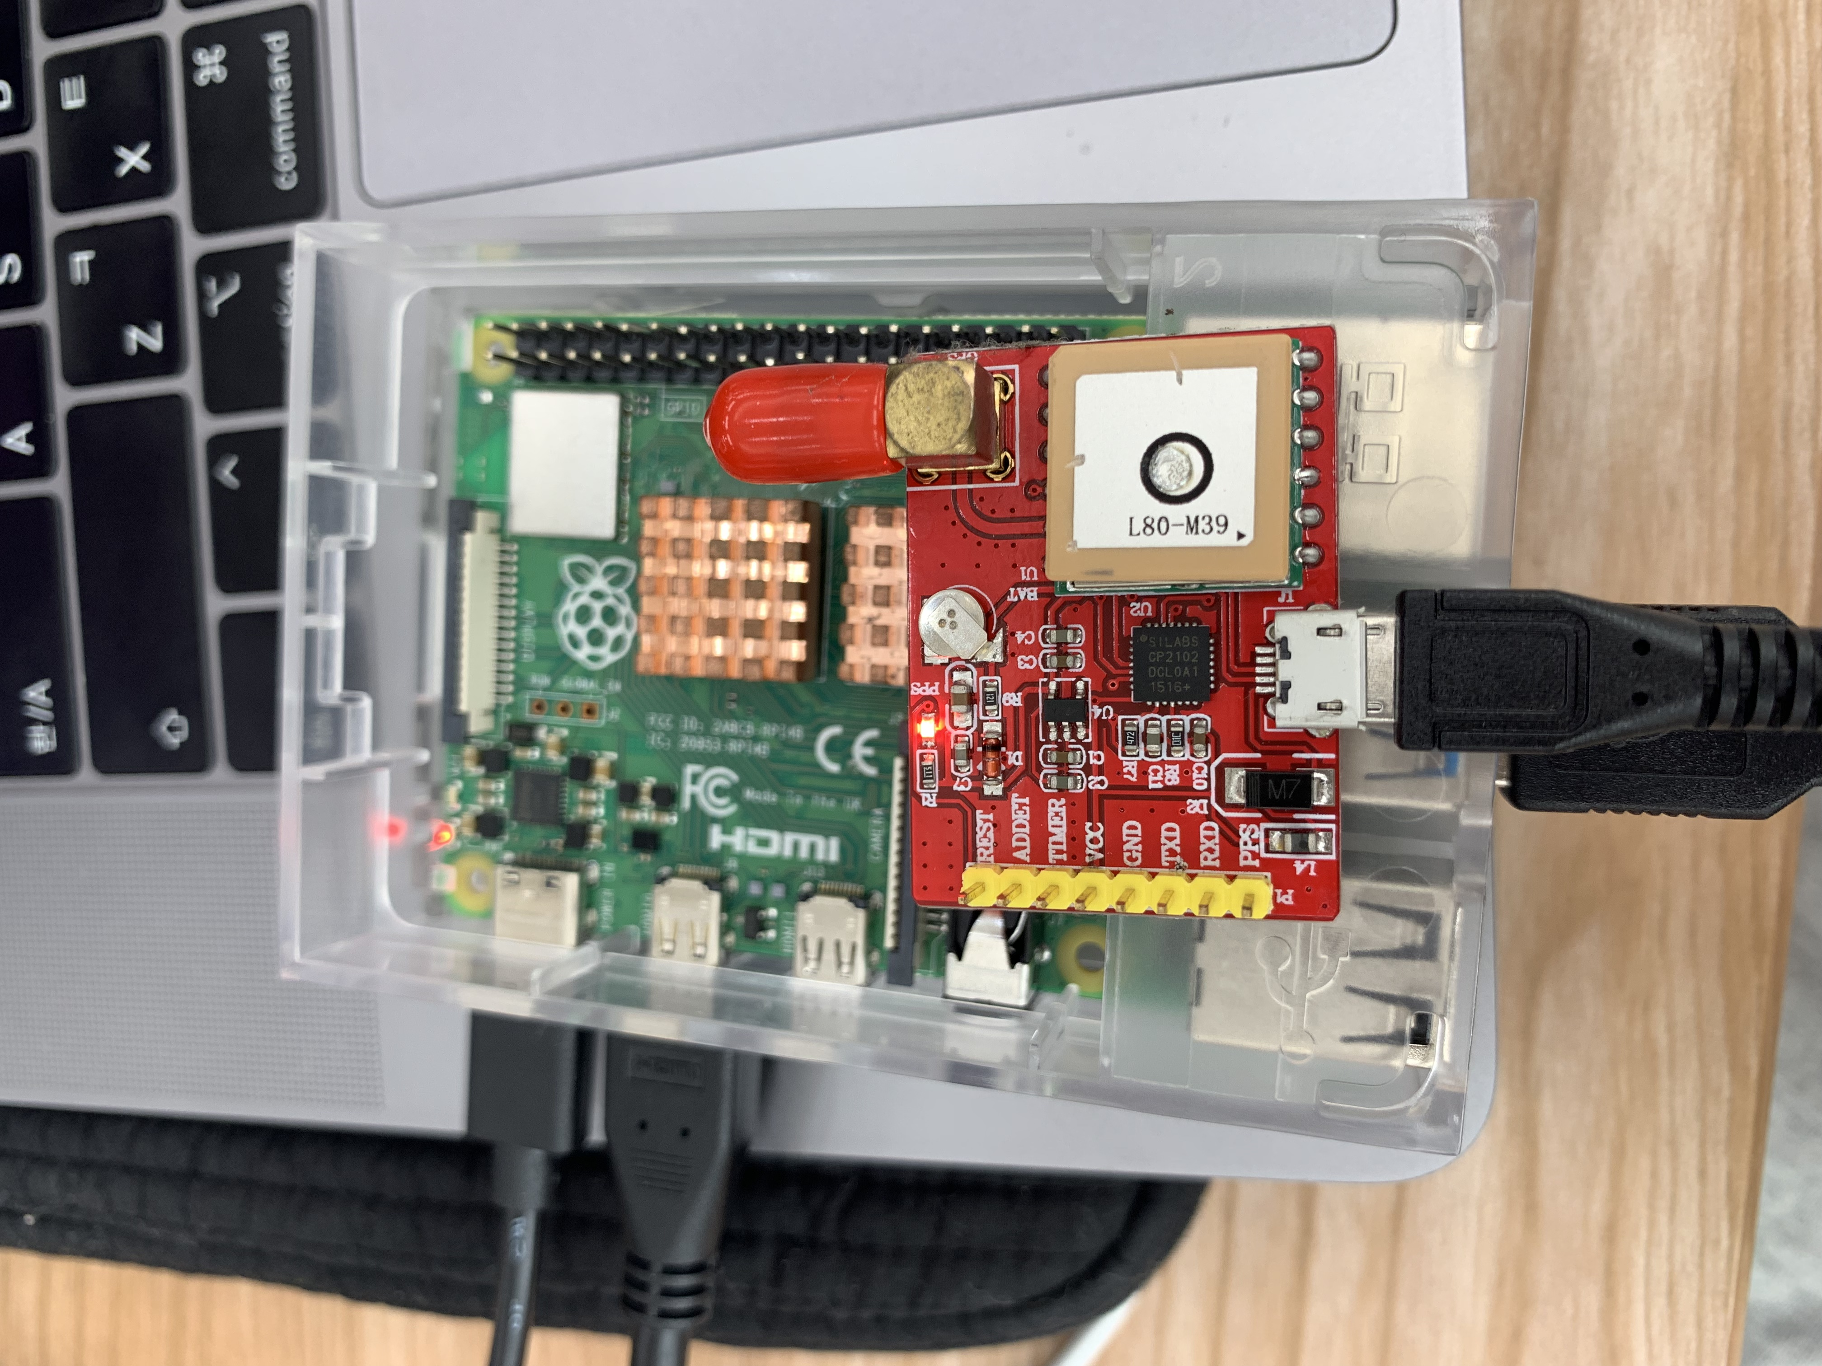
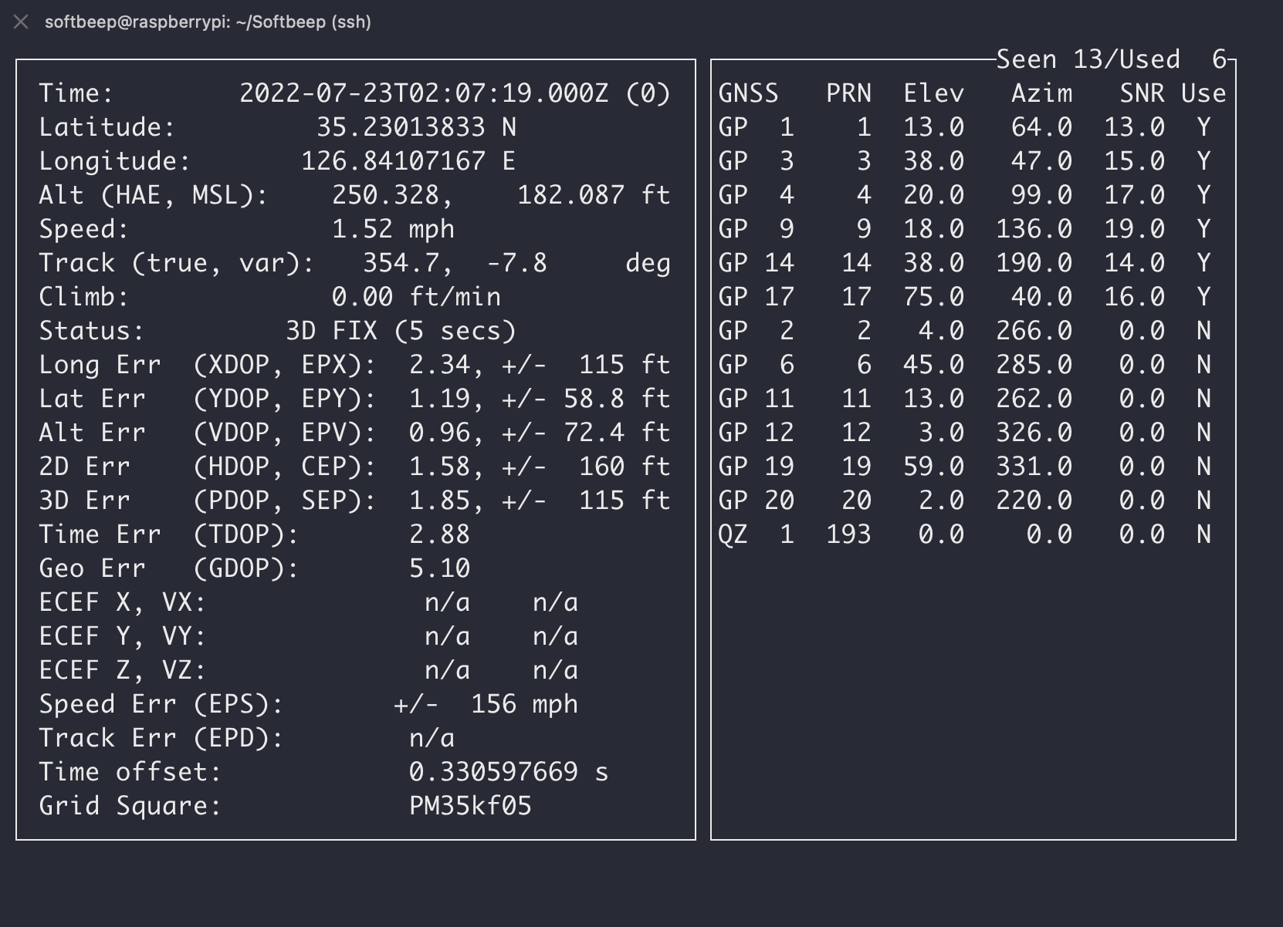
Notes:
Class 파일로 받아와서 위도 경도 데이터만 추출하여 Python Socket Programming에 보냈다.
Client에서 보내는 코드

Slide 10
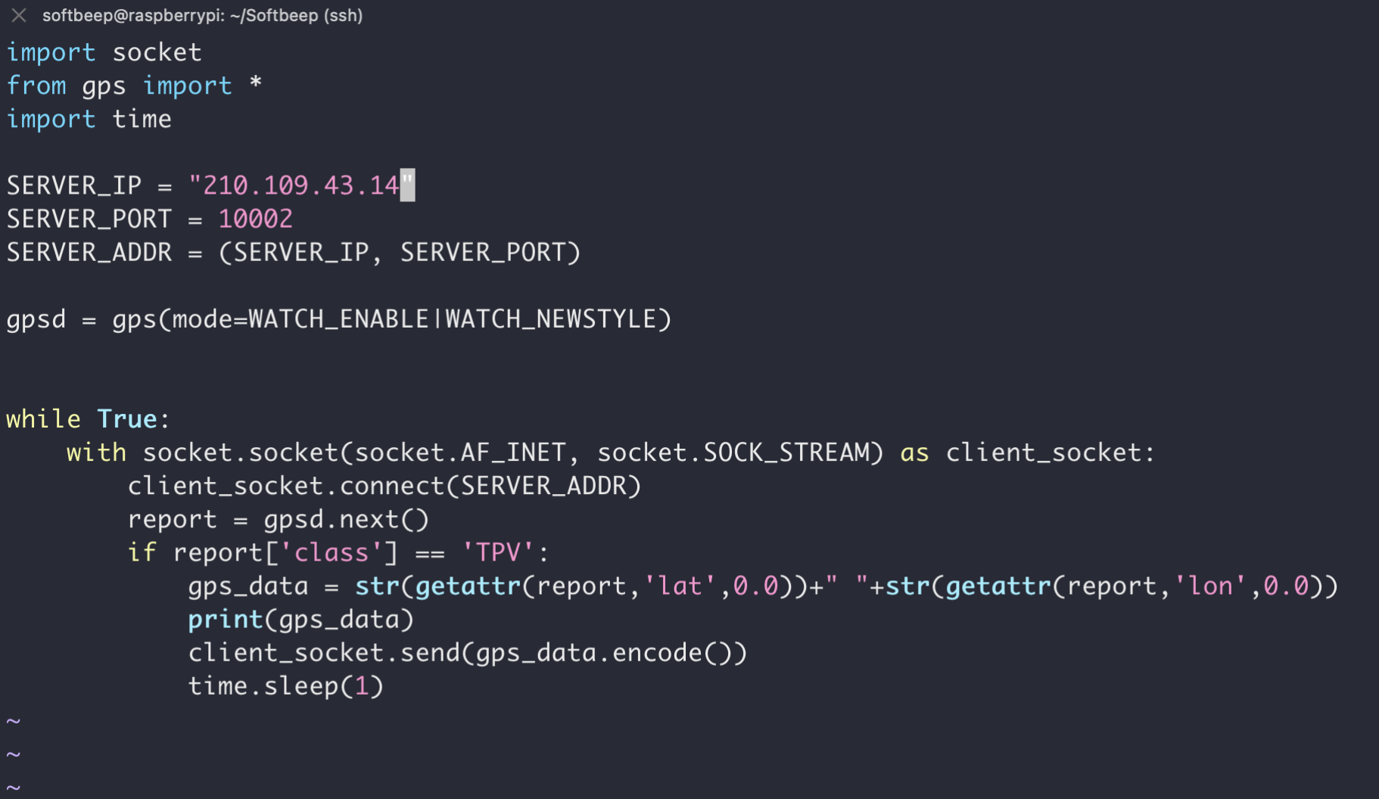
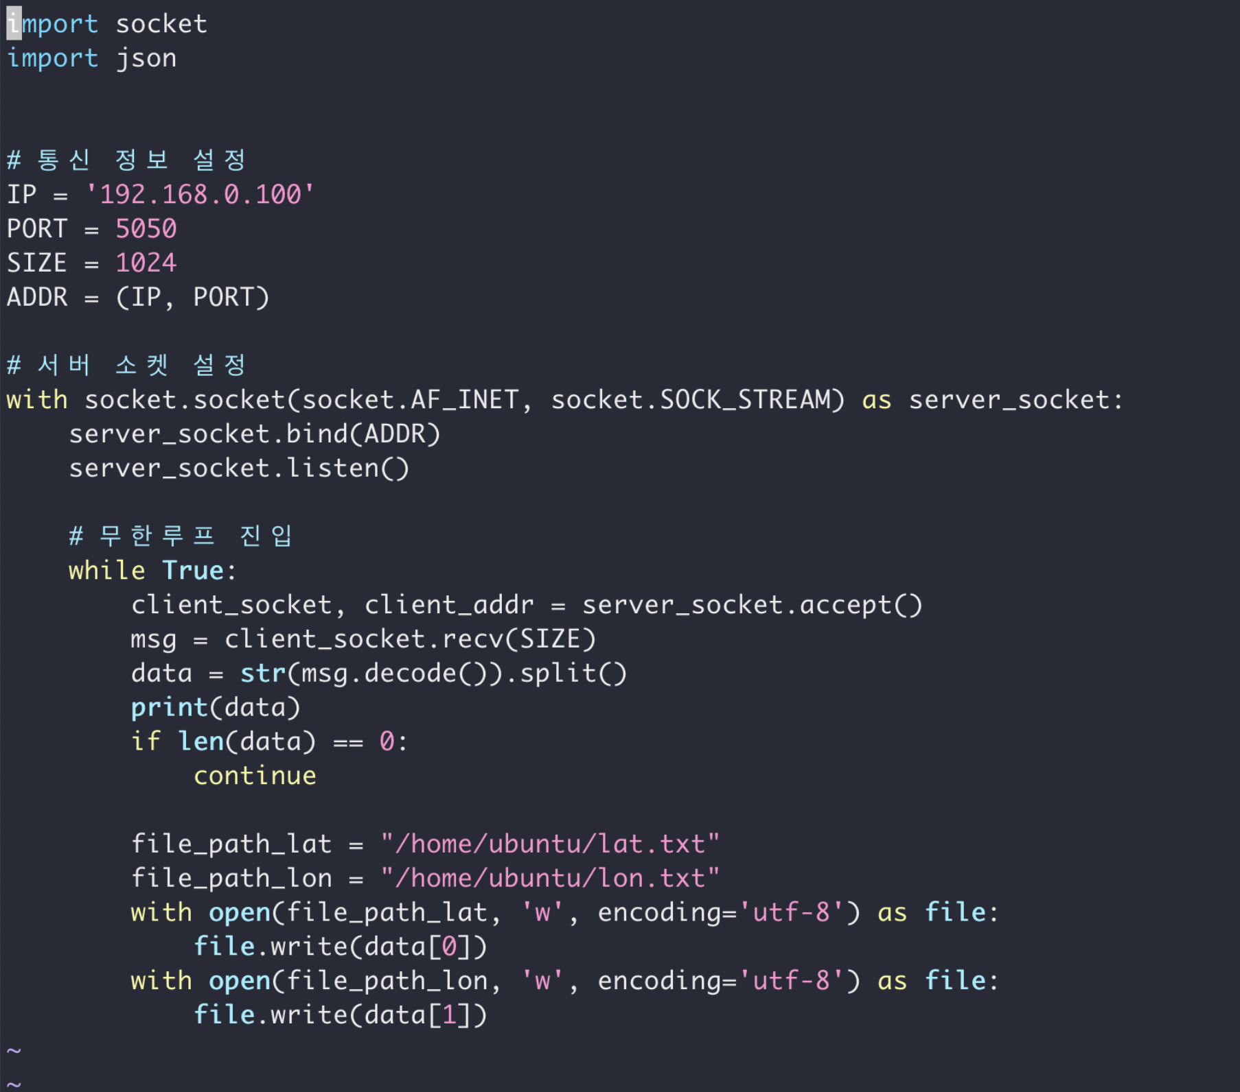
Notes:
왼쪽이 Client에서 GPS 정보를 보내느 Socket Program
오른쪽이 Server에서 GPS 정보를 수신하는 Socket Programming입니다.

Slide 11
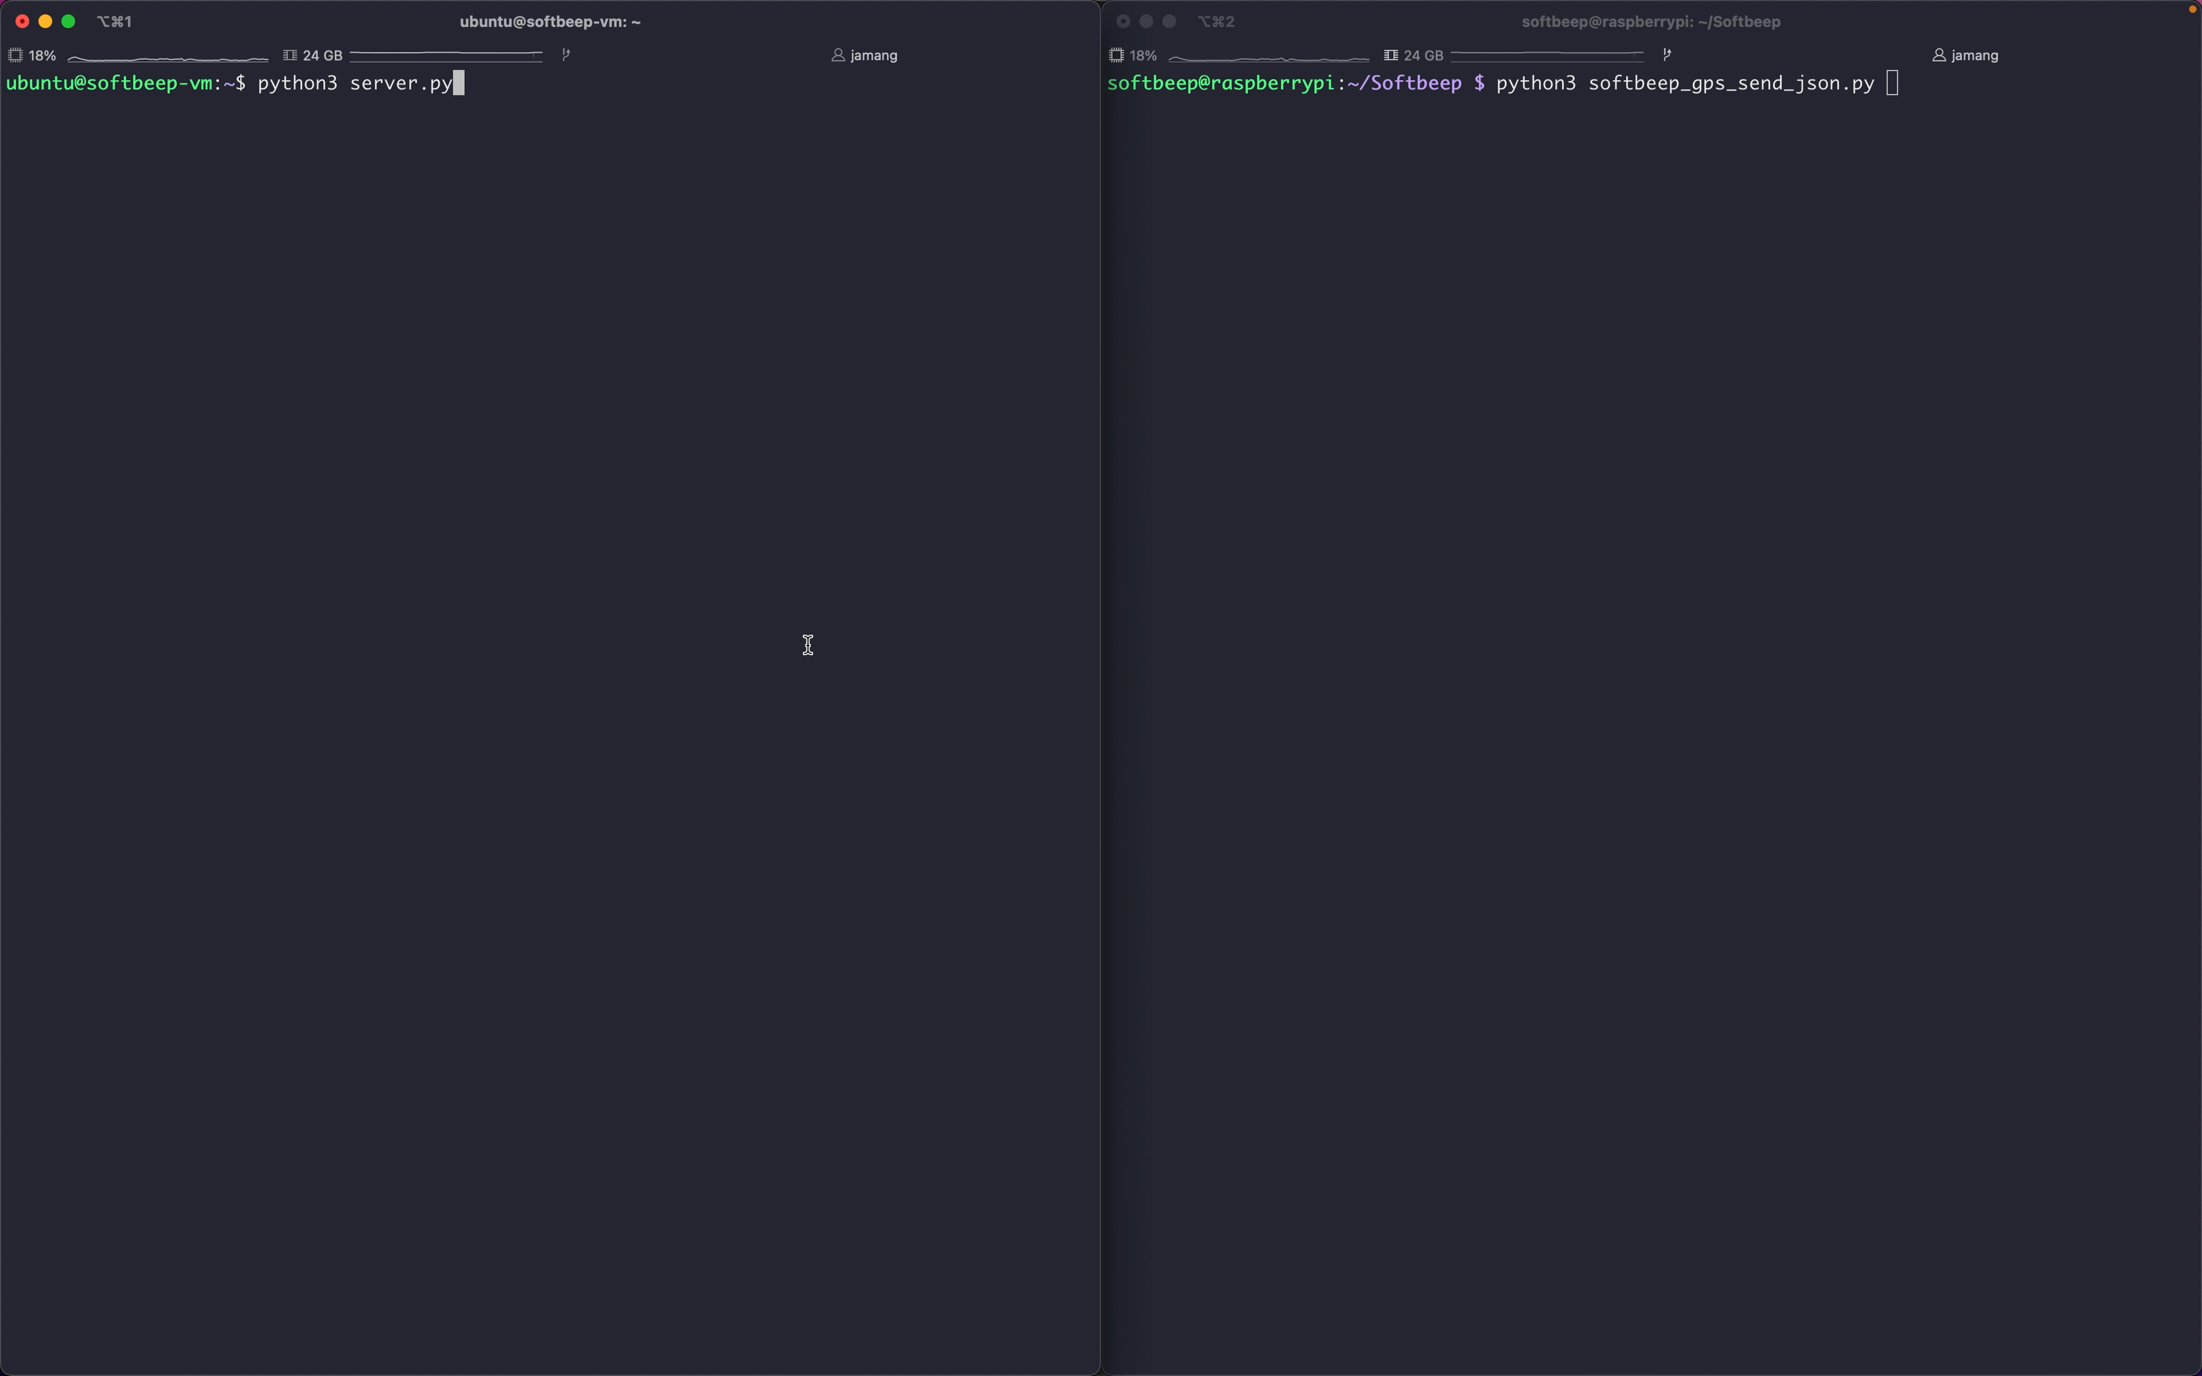
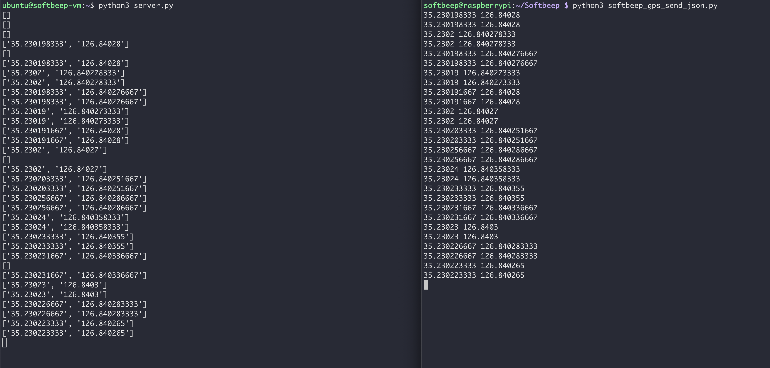
왼쪽이 서버
오른쪽이 GPS RPI
Notes:
각 화면에서 왼쪽이 VM
오른쪽이 RPI

Slide 12
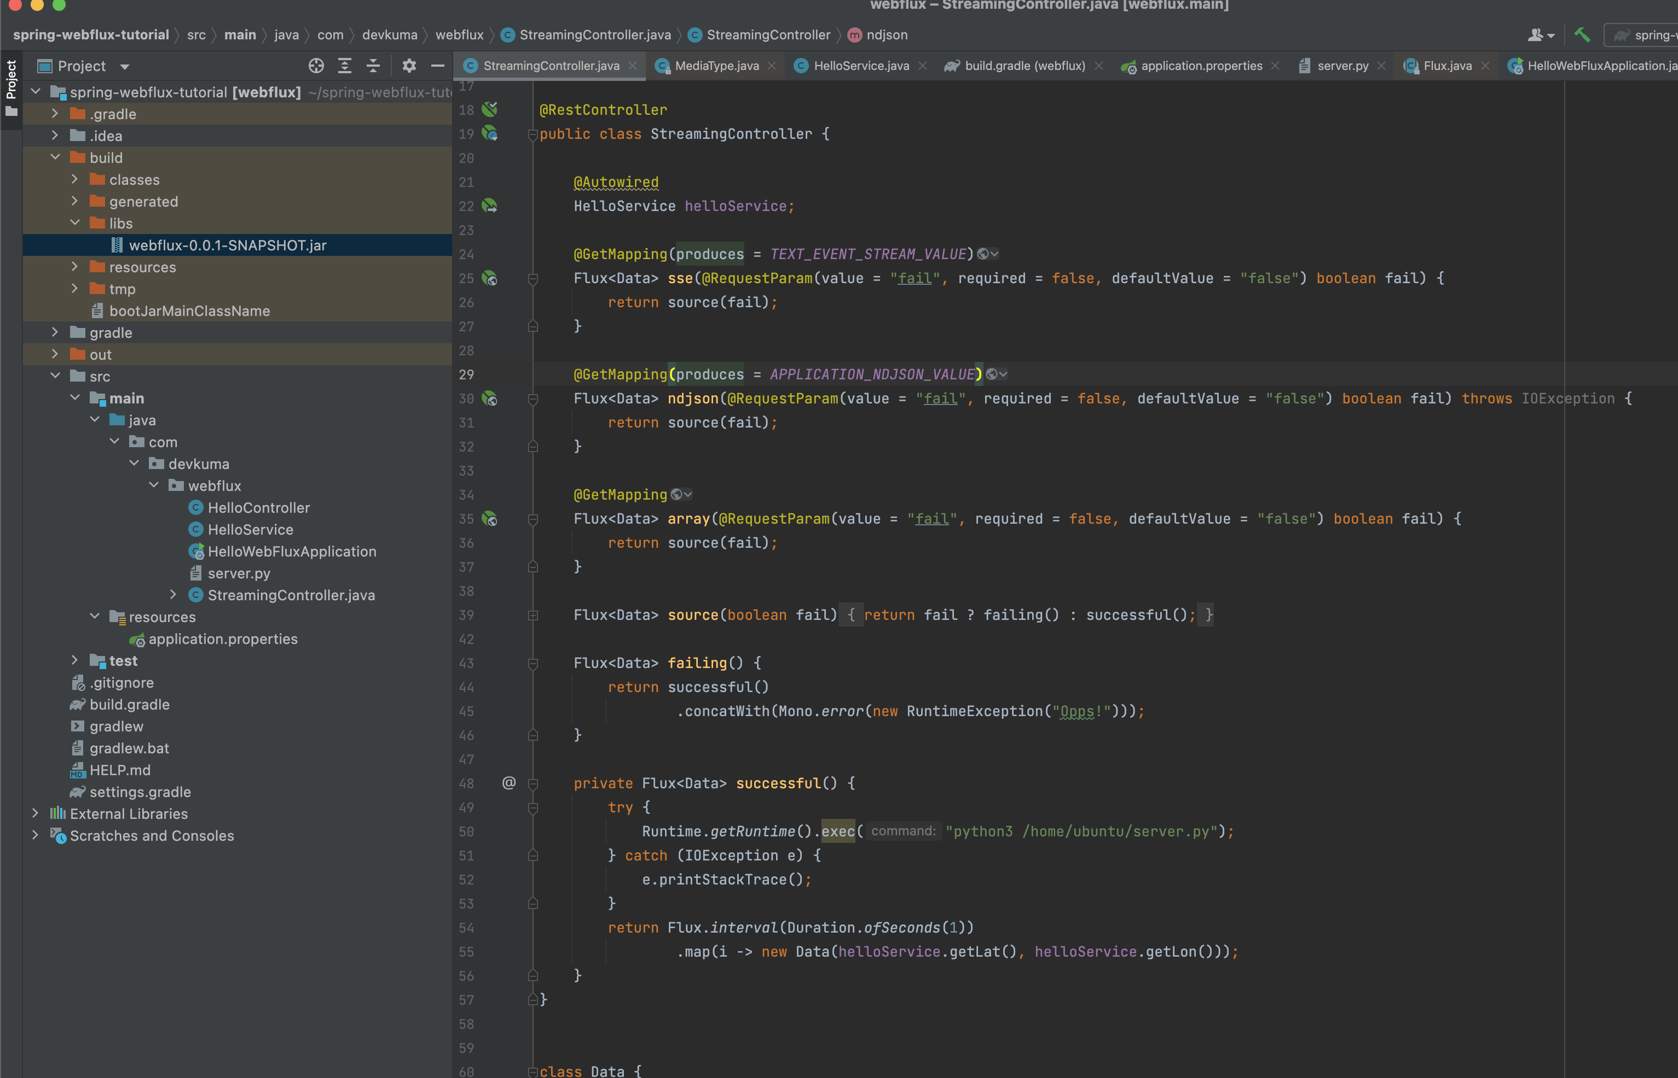
Notes:
json 파일을 Streaming 형태로 리액트에 전달하기 위해
Spring Web-Flux 프레임워크를 사용하여 구현하였다.
python에서 보낸 코드를 읽어 GET mapping으로 오는 요청에 대해 Content type : application/json 형식으로 쏴주는 것을 구현하였다.
해당 파일을 빌드하고, VM에 WAS 서버를 띄우면 다음 Ppt와 같이 GPS를 수신할 수 있다.

Slide 13
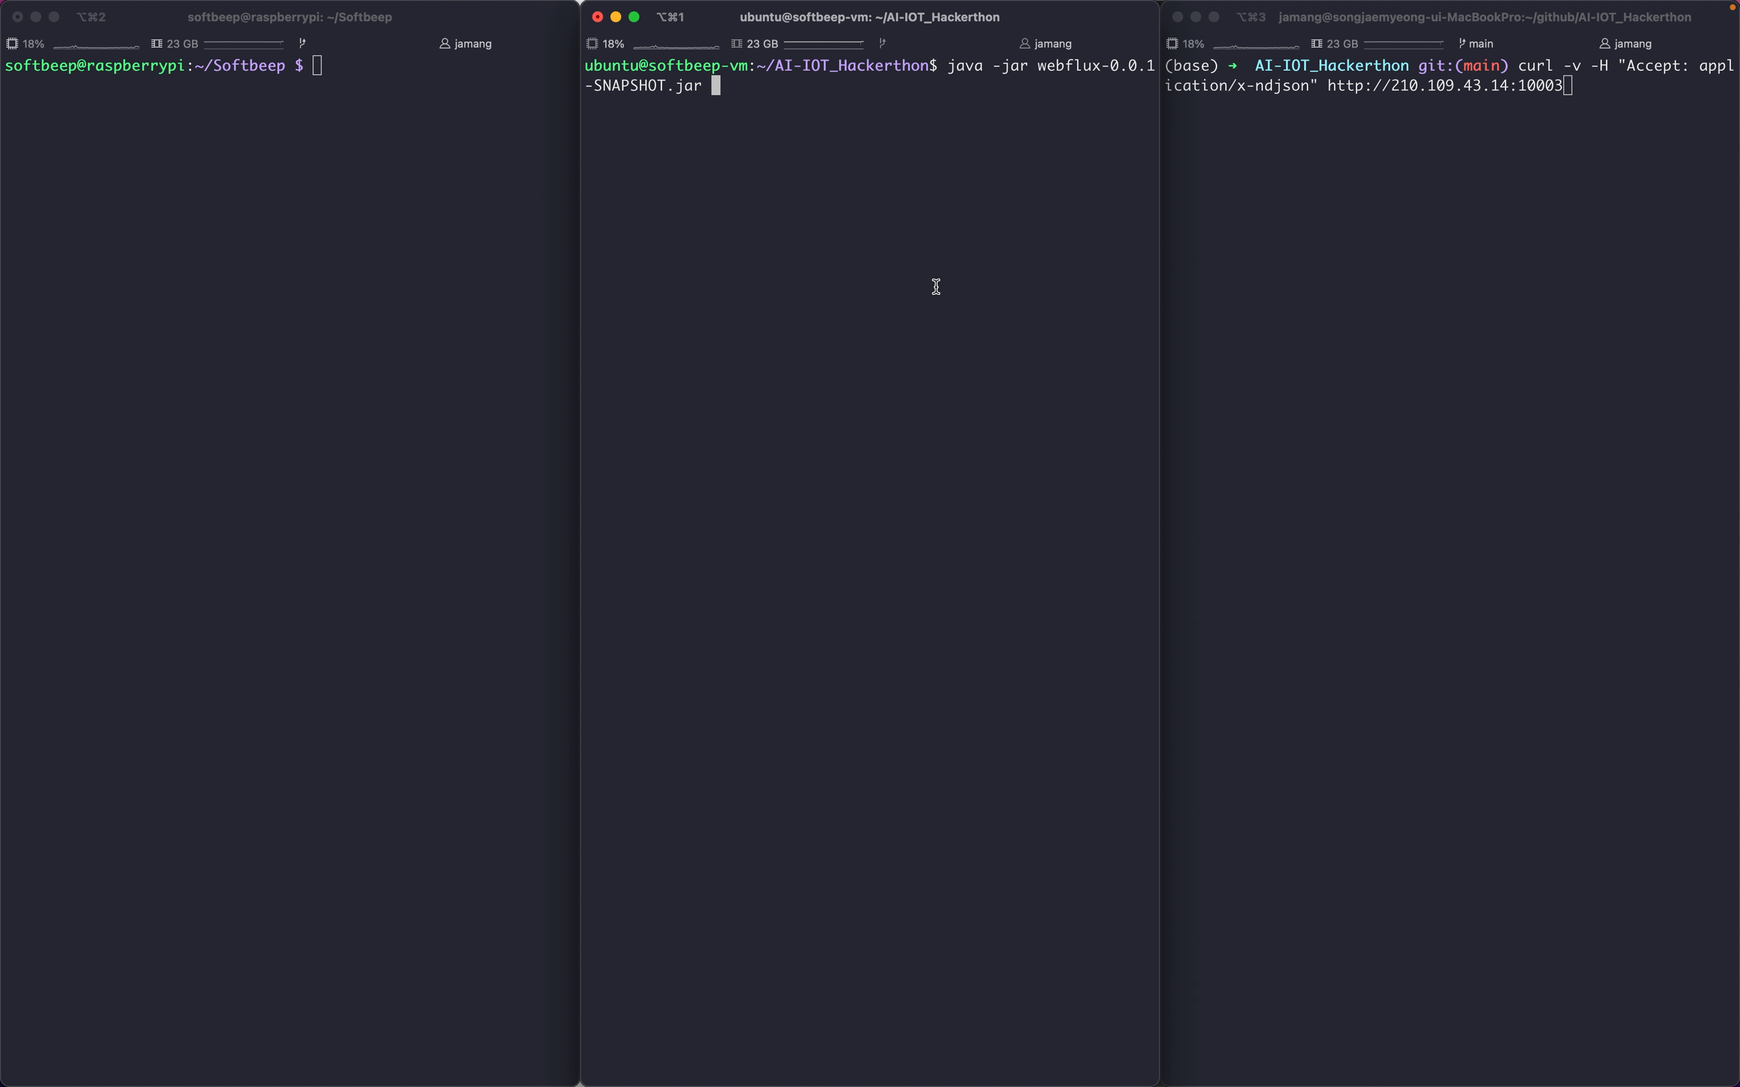
Notes:
왼쪽 : RPI, GPS를 쏴줍니다.
중앙 : Cloud SErver, Spring이 서비스 로직을 처리하고 response해줍니다.
오른족 : Client, 후에 리액트가 Response를 받아 사용자에게 View를 제공해줍니다.

Slide 14
Notes:
Security Group에서 특정 IP의 요청만 받을 수 있도록 설정해줍니다

